Slide 1


PC项目实战指南
主讲人：kerwin

Slide 2
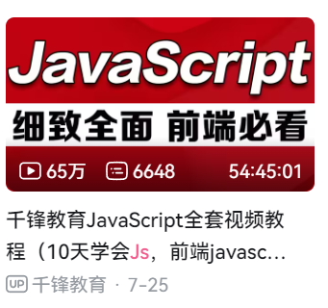

1- PC项目学习指南
01
学习前提

Slide 3
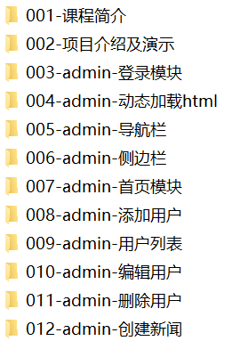
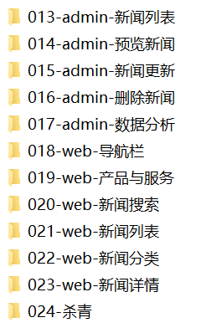
1- PC项目学习指南
02
课程内容

Slide 4
1- PC项目学习指南
03
课程特点
1. 知识最新+最全
2. 风格通俗+互动
3. 内容干货+实战

Slide 5
1- PC项目学习指南
04
课程收获
1.强化JS实战应用能力
2.提升与后端交互协作经验
3.具备完整项目流程开发经验

Slide 6

1- PC项目学习指南
05
资料获取

Slide 7
Thank you
谢谢观看

